Slide 1
Счётная палата
Ульяновской области
в 2013 году

Slide 2
Динамика контрольных и экспертно-аналитических мероприятий, проведенных Счётной палатой Ульяновской области в 2009-2013 гг.

Slide 3
Динамика подготовленных Счётной палатой экспертных заключений на нормативно-правовые акты в 2009 – 2013 гг.

Slide 4
Объём средств,
проверенных Счётной палатой Ульяновской области
при проведении контрольных мероприятий
в 2009 – 2013 годах, млн. руб.

Slide 5
Количество нарушений, выявленных Счётной палатой в 2009-2013 годах

Slide 6
Сумма нарушений,
выявленных Счётной палатой Ульяновской области
в 2009 – 2013 годах, млн. руб.

Slide 7
Структура нарушений,
выявленных Счётной палатой Ульяновской области в 2013 году
Общая сумма выявленных нарушений –
620,9 млн. рублей

Slide 8
В 2013 г. по итогам контрольных мероприятий Счётной палаты Ульяновской области было возмещено в бюджет и устранено нарушений на сумму 43,8 млн.руб.

Slide 9
Количество негосударственных организаций, возместивших в 2009-2013 годах ущерб, нанесённый бюджету или государственным организациям

Slide 10
Численность должностных лиц, привлечённых к ответственности по итогам контрольных мероприятий Счётной палаты в 2009 - 2013 годах

Slide 11
Проведена проверка законности и результативности использования средств областного бюджета, областного имущества в государственных органах:
Законодательное Собрание Ульяновской области

Slide 12
Счётной палатой проверено использование средств на реализацию целевых программ:
«Развитие системы дорожного хозяйства Ульяновской области в 2009 - 2015 годах»;
«Охрана окружающей среды Ульяновской области на 2007-2013 годы»;
«Развитие физической культуры и спорта в Ульяновской области на 2008 -2013 годы»;
«Развитие здравоохранения Ульяновской области на 2010-2013 годы»;
«Модернизация здравоохранения Ульяновской области на 2011-2012 годы»;

Slide 13
Счётной палатой проверено использование средств на реализацию целевых программ:
«Восстановление лесного фонда на территории Ульяновской области в 2011-2014 годах»;
«Чистая вода» на 2011-2015 годы;
«Ульяновск – авиационная столица»;
«Культура в Ульяновской области на 2012-2016 годы».

Slide 14
Счётной палатой проведены комплексные проверки учреждений:
ОГКУ «Управление делами Ульяновской области»;
ОГАУ «Многофункциональный центр предоставления государственных и муниципальных услуг в Ульяновской области»;
ОГБУ «Государственный архив Ульяновской области»;
ГУЗ «Центральная клиническая медико-санитарная часть»;
ОГАУСО «Социально-реабилитационный центр им. Е.М. Чучкалова»;
ОГАУК «Ульяновский драматический театр им. И.А. Гончарова».

Slide 15
Счётной палатой проверено использование межбюджетных трансфертов в муниципальных образованиях :
г. Новоульяновск
Базарносызганский район
Барышский район
Майнский район
Новомалыклинский район
Старомайнский район

Slide 16
Реализация инициатив Счётной палаты Ульяновской области
По инициативе Счётной палаты Ульяновской области работала постоянно действующая межведомственная рабочая группа по вопросам применения мер ответственности за нецелевое, неправомерное и неэффективное расходование средств областного бюджета и бюджетов муниципальных образований во главе с первым заместителем Председателя Правительства Ульяновской области Якуниным А.И.

Slide 17
Нормативно-правовые акты, изданные при участии Счётной палаты Ульяновской области
распоряжение Правительства Ульяновской области №78-пр от 12.02.2013 «О комплексных мероприятиях по усилению финансовой дисциплины при расходовании средств областного бюджета Ульяновской области и бюджетов муниципальных образований, использования государственного и муниципального имущества и повышению ответственности государственных гражданских служащих Ульяновской области, муниципальных служащих и работников государственных и муниципальных учреждений Ульяновской области за правонарушения в финансово-бюджетной сфере»;

Slide 18
Участие Счётной палаты в работе Межведомственного Совета при Правительстве Ульяновской области по вопросам государственного и муниципального финансового контроля
Счётная палата Ульяновской области принимала активное участие в работе Межведомственного Совета при Правительстве Ульяновской области по вопросам государственного и муниципального финансового контроля и выступали с докладами.

Slide 19
Участие Счётной палаты в работе Комиссии по целевым программам Ульяновской области
Представители Счётной палаты Ульяновской области принимали участие в работе Комиссии по целевым программам Ульяновской области.
По каждому рассмотренному на Комиссии проекту областной целевой программы, а также государственной программы Счётная палата предоставляла заключение, вносила свои замечания и предложения.

Slide 20
Участие в работе Ассоциации контрольно-счётных органов России (АКСОР) в 2013 году
Председатель Счётной палаты Егоров И.И. является Председателем Научно-методического совета АКСОР;
Заместитель Председателя Счётной палаты Горячкина Н.В. работала в составе Учебно-методического Совета АКСОР.

Slide 21
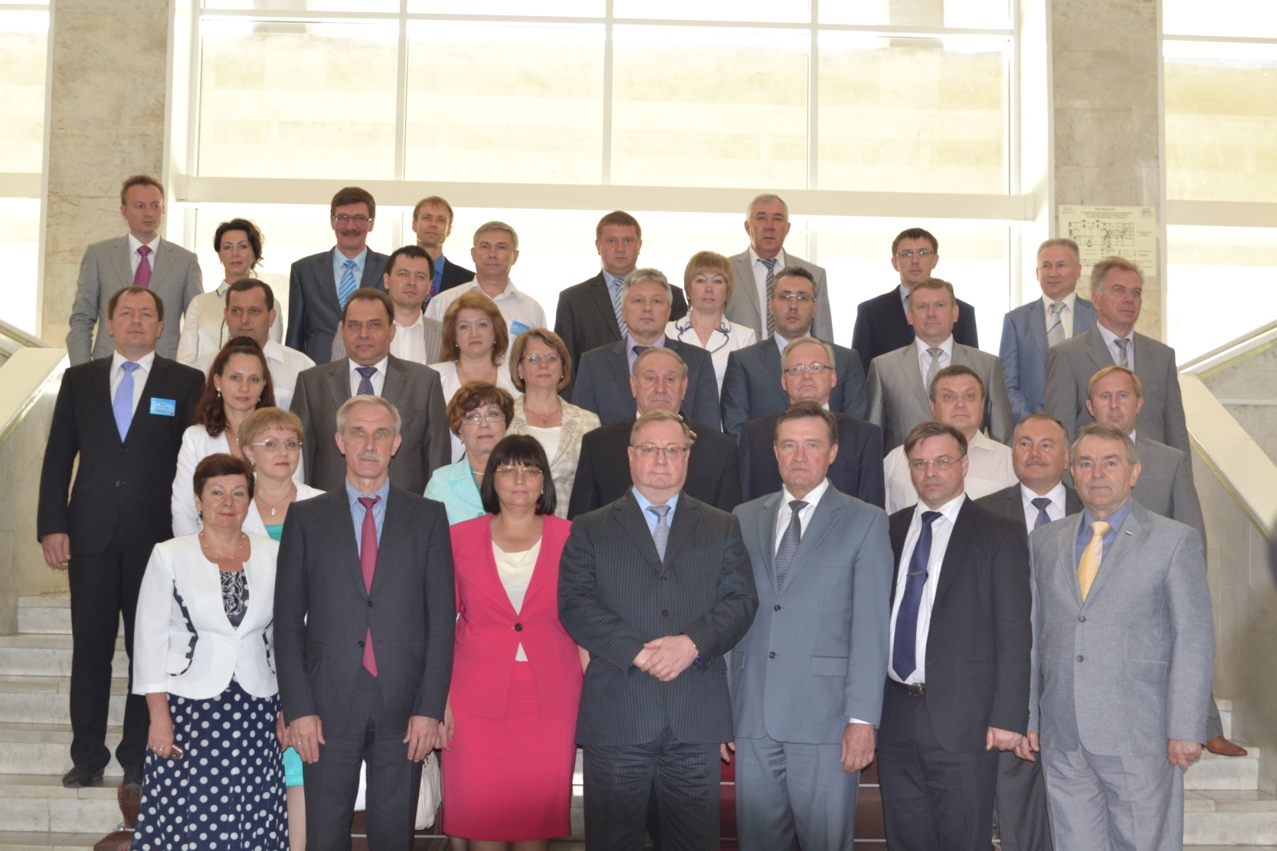
Межрегиональная научно-практическая конференция «Научно-методическое обеспечение деятельности региональных и муниципальных контрольно-счётных органов», 18 июня 2013 года
В работе конференции приняли участие Председатель Счётной палаты РФ С.В. Степашин, Аудитор Счётной палаты РФ С.Н. Рябухин
и руководители КСО из 29 регионов России

Slide 22
Информационное освещение
деятельности Счётной палаты
В 2013 году вышло 20 публикаций о деятельности Счётной палаты Ульяновской области в федеральных и областных СМИ.

Slide 23
Информационное освещение
деятельности Счётной палаты
В 2013 году было зарегистрировано 34 тысячи посещений сайта Счётной палаты Ульяновской области.

Slide 24
Численность сотрудников контрольно-счётных органов муниципальных образований Ульяновской области на конец года, человек

Slide 25
Количество нарушений, выявленных контрольно-счётными органами муниципальных образований Ульяновской области в 2009-2013 годах

Slide 26
Сумма нарушений,
выявленных контрольно-счётными органами
муниципальных образований Ульяновской области
в ходе контрольных мероприятий
в 2009 – 2013 годах, млн. руб.

Slide 27
Возмещено денежных средств и устранено нарушений по итогам контрольных мероприятий, проведённых контрольно-счётными органами муниципальных образований Ульяновской области в 2010-2013 годах, млн.руб.

Slide 28
СПАСИБО ЗА ВНИМАНИЕ !

